Slide 1
Introducción a
React Hooks
Lic. Santiago Rodríguez Paniagua. (2020)

Slide 2
useState

Slide 3
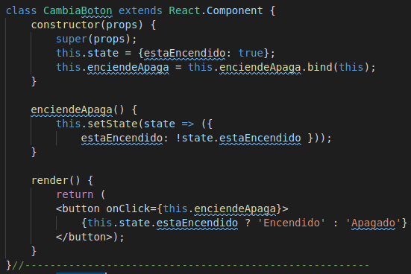


Componente clásico sin Hook

Slide 4
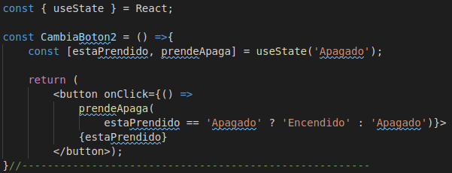
Componente con Hook

Slide 5

Explicación del Hook: useState
Este es el State (como una variable)
Este es el valor inicial
Esta es la función que modifica al State

Slide 6
Muchas gracias
Vea el curso básico completo en:
https://profesantiago.github.io/React

